Slide 1
2. Gruppetime IN1020
Håkon Bjørgen Refsvik
haakoref@uio.no
Gruppe 1 / 20 / 9
Digital representasjon

Slide 2
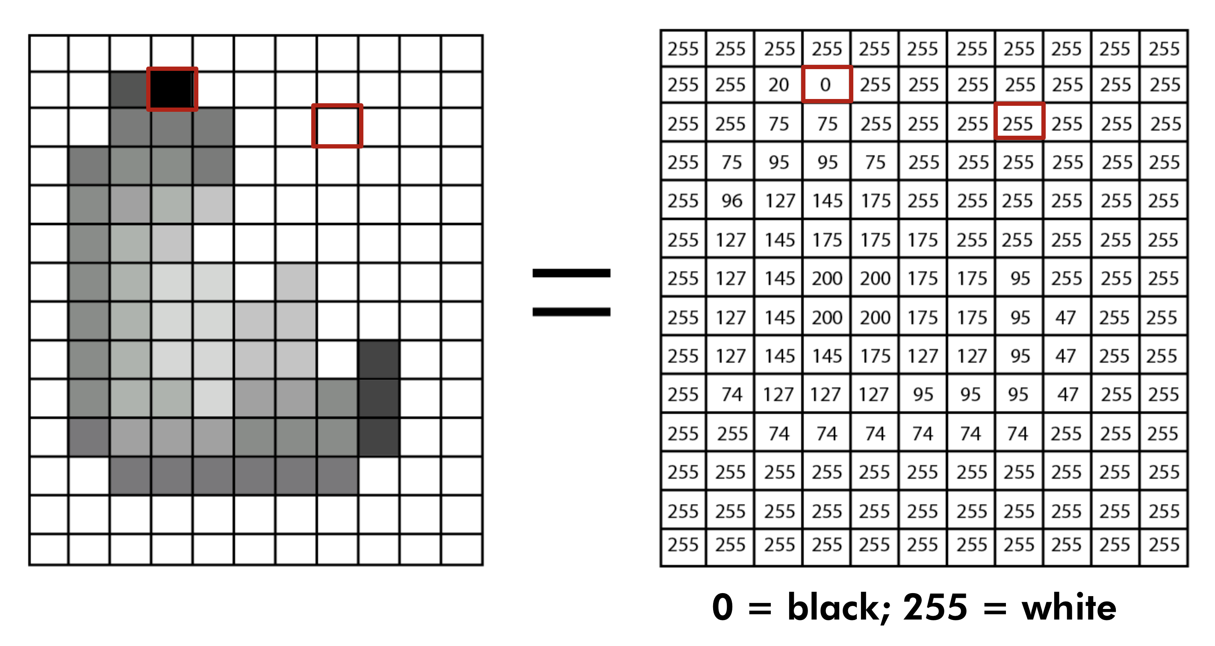
Plan for gruppetimen
1. del
Kort om meg
Repetisjon av digital representasjon
2. del
Selvstendig arbeid

Slide 3
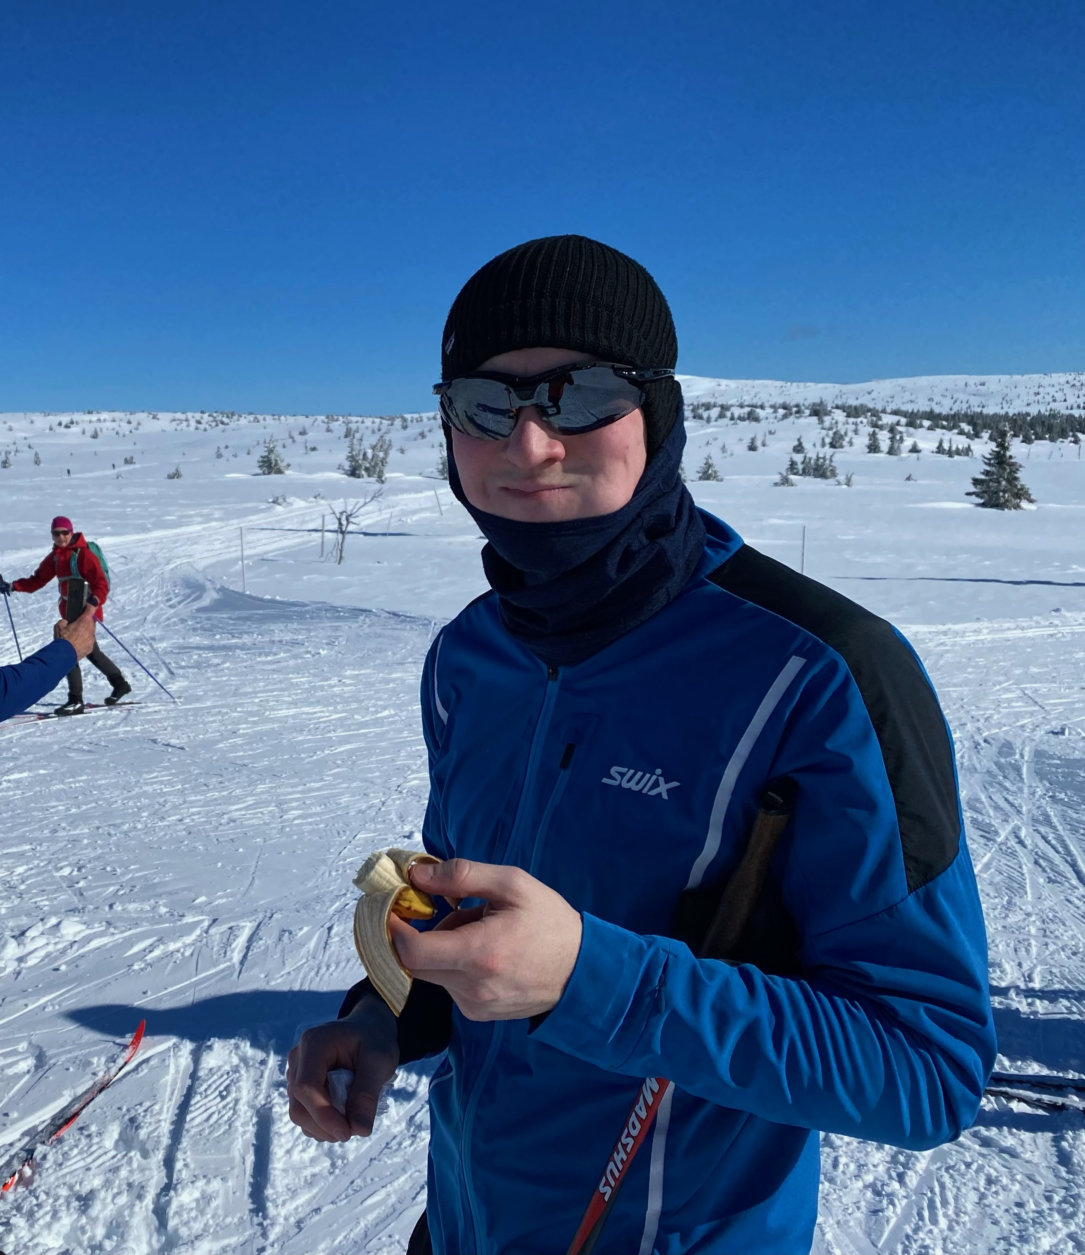
Kort om meg
Håkon Bjørgen Refsvik
22 år fra Lillehammer
Går 2. året PROSA
Første gang som gruppelærer
Notes:
Meg som spiser banan
På fritiden liker jeg å spille fotball og så produserer jeg litt musikk på siden

Slide 4
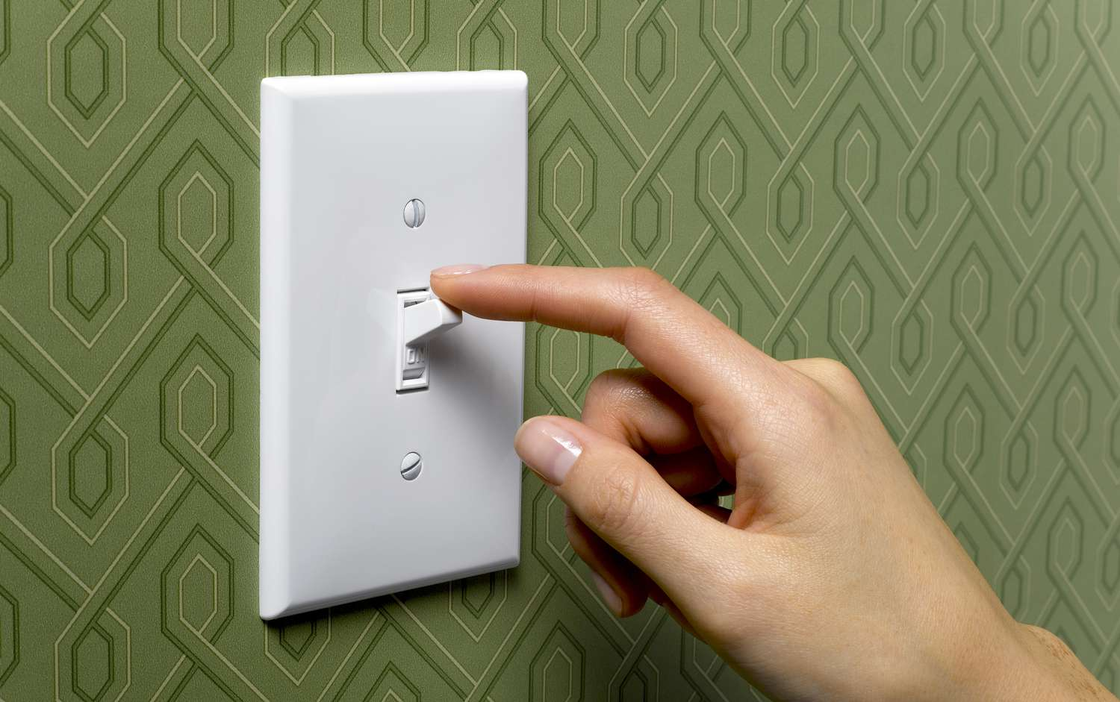
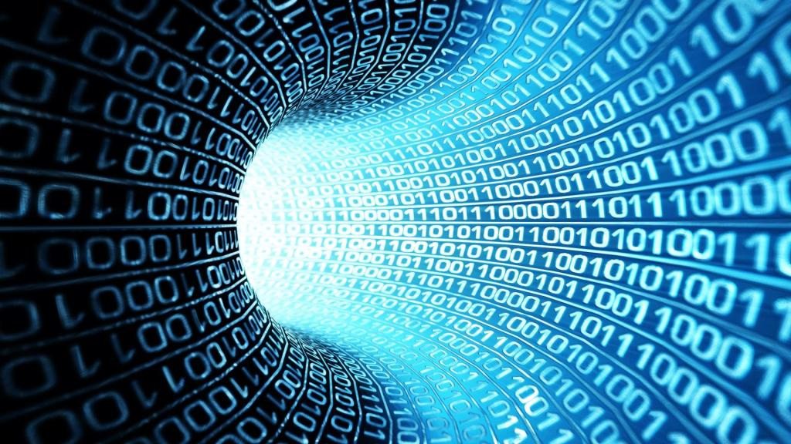
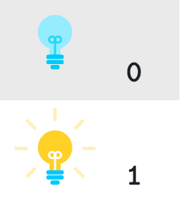

Bit – hva er det?
Rent fysisk er det elektrisk ladning (i datamaskinen)
Den minste enheten for lagring vi har
Kan kun representere 1 og 0 (true/false)
Notes:
Hva er en bit?
- Hvis man ser rent fysisk hva en bit er er det bare en elektrisk ladning inne i datamaskinen
- Disse ladningene representerer verdier av 0 og 1
- Minste enheten for lagring
- Er relativ uinteressant for seg selv – kan bare representere 1 og 0
- Ikke faktiske 0ere og 1ere
, Men mange elektriske ladninger som representerer 0ere og 1ere

Slide 5
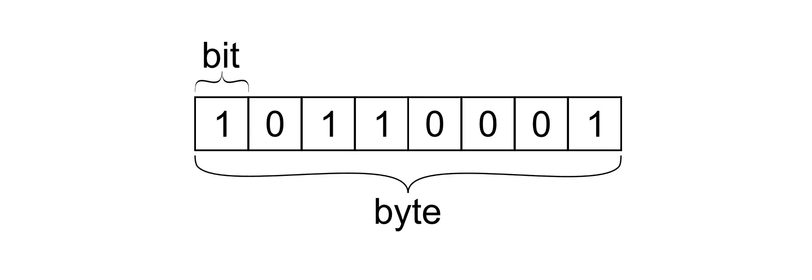
Fra én bit til flere
Én bit er ganske uinteressant – derfor bruker vi mange
Med kun 8 bits (1 byte) kan vi telle fra 0 til 255
Notes:
Det er ikke før vi bruker flere bits at vi kan begynne å gjøre interessante ting
Spårsmål: hvor langt kan vi telle med 9 bits?
Fra og med 0 til 511

Slide 6
0 | 1 | 0 | 1 | 0 | 0 | 1 | 1
Notes:
Bits har den minste verdien lengst til høyre – samme som med desimal
Det er mange måter å telle binært på – dette er metoden jeg synes er enklest

Slide 7
128 | 64 | 32 | 16 | 8 | 4 | 2 | 1
0 | 1 | 0 | 1 | 0 | 0 | 1 | 1
Notes:
Men vi må skjønne hva hver plass representerer
Spørsmål? Ser dere et mønster med representasjonene (også kalt vekt)
- De dobler seg for hver gang.

Slide 8
128 | 64 | 32 | 16 | 8 | 4 | 2 | 1
0 | 1 | 0 | 1 | 0 | 0 | 1 | 1
64
16
+
2
1
+
+
=
83
Notes:
Vi ganger verdien med
Hvis bitet viser 1 skal vekten igjennom, hvis bitet er 0 så skal den ikke
Vi legger sammen alt og får svaret vårt, 83
Dette brukte jeg alt for lang tid på

Slide 9
1000 | 100 | 10 | 1
3 | 2 | 1 | 4
3000 | 200 | 10 | 4
+
+
+
= 3214
Notes:
Vi gjør akkurat det samme når vi teller vanlig (desimal)
1. Ganger verdien med vekten
2. Summerer sammen

Slide 10
Hvilken verdi har:
1001
8+4+2+1 = 9
Notes:
Tenker å vise et par binære tall på tavla, så skal dere si hvilken verdi det har

Slide 11
Hvilken verdi har:
101010
32+16 +8+ 4 + 2 + 1 = 42

Slide 12
Hvilken verdi har:
100010
10
Notes:
Hundre og ti tusen
Denne var sleip

Slide 13
Tvetydigheter
Å telle binært kalles også å telle i base 2
Vi mennesker bruker stort sett base 10 når vi teller
1001 ≠ 1001
10
2
Notes:
Hvis to tall kan mistolkes, pleier vi å notere basen ved siden av tallet

Slide 14

Hexadesimal
Enklere å lese enn binære tall
E7 = 11100111
Høyere informasjons-tetthet
16
2
Notes:
Spørsmål: Hvorfor bruker vi hexadesimal?
- En annen måte å representere informasjon på
- Det er enklere å lese
- Ofte vanskelig å lese store binære tall
- Det kan representere en byte med kun to plasser
- En slags mellomting mellom desimaltall og binærtall
- Er mere leselig for mennesker
- Basene er i relasjon med hverandre

Slide 15
256 | 16 | 1
2 | F | 7
512 | 240 | 7 | 759
+
+
=
Notes:
1. Ganger verdien med vekten
2. Summerer sammen

Slide 16
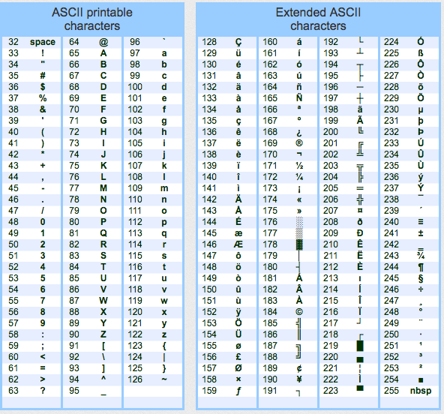
Fra bits til tekst
Det er mange måter å oversette bits til tekst på
I IN1020 lærer vi om
  ASCII (128 tegn)
  Latin-1 (256 tegn)
  Unicode (ca. 1 mil tegn)
Notes:
Tekst-Enkode-standarder vi bruker i 1020:
-ASCII (en viss Oblig bruker denne)
-Latin-1
-Unicode
Unicode er standarden idag

Slide 17
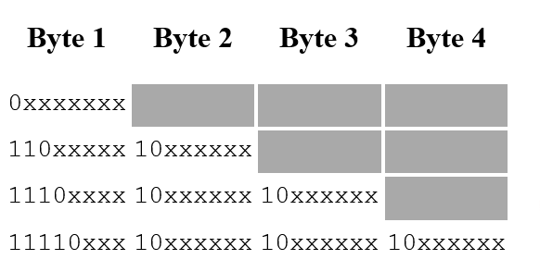
Unicode
Notes:
Unicode er egentlig en slags ASCII på steroider
- Unicode er kompatibel med ASCII
- Har muligheten til mange flere tegn
Bitsene dere ser lengst til høyre sier noe om hvor mange bytes tegnet består av
Og hvis en byte starter med 10 – så ved vi at byten er en fortsettelse på den forrige

Slide 18

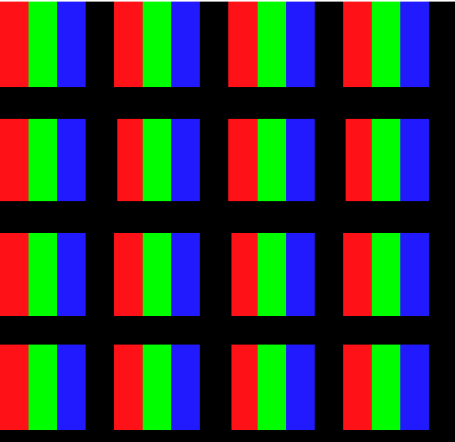
Fra bits til bilder
Digitale bilder består av pixler
Hver pixel kan består av 3 farger
  Rød
  Grønn
  Blå
Alle fargene har hver sin lysstyrke (0 – 255)
  100 rød + 100 grønn + 0 rød = gul
Notes:
Hvis vi ser bort ifra komprimering:
Datamaskiner lagrer bilder som en haug bytes
- Hver byte sier noe om hvor mye rød, grønn og blå-farge hver pixel ha
Kombinasjonen av alle lysstyrkene utgjør fargen

Slide 19
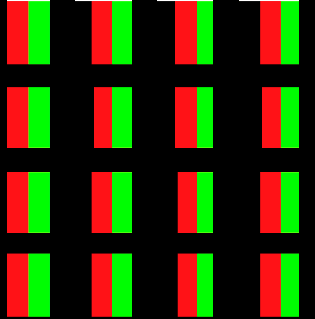
Notes:
Den gule solen utgjør 100% rød, 100% grønn og 0% blå
Hvis dere myser med øynene kan dere se et hint av gul

Slide 20
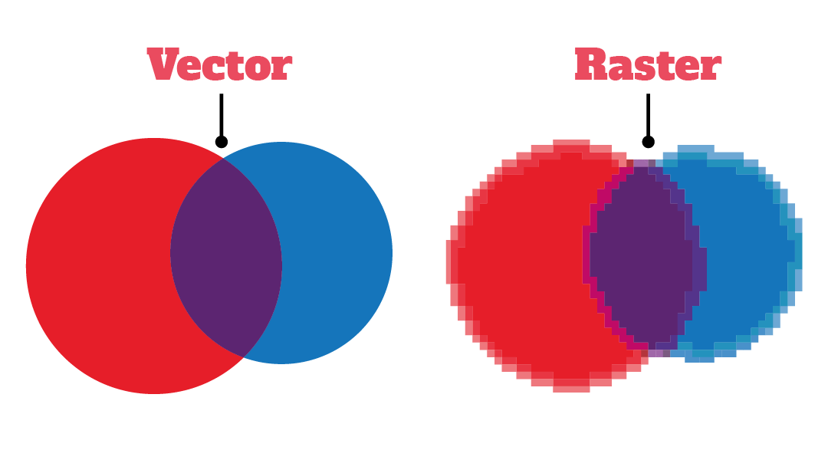
Notes:
Alle bilder vi vanligvis ser er rasteriserte (et rutenett med farger)
Men typisk er bilder bestående av enkle former (som logoer) av typen vektor
Tegnes med matematiske kurver (så man får uendelig oppløsning)

Slide 21
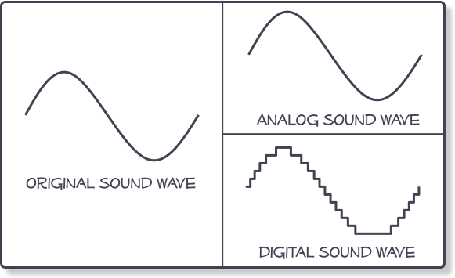
Fra lyd til bits
Notes:
Kjapt om konvertering fra lyd til bits

Slide 22
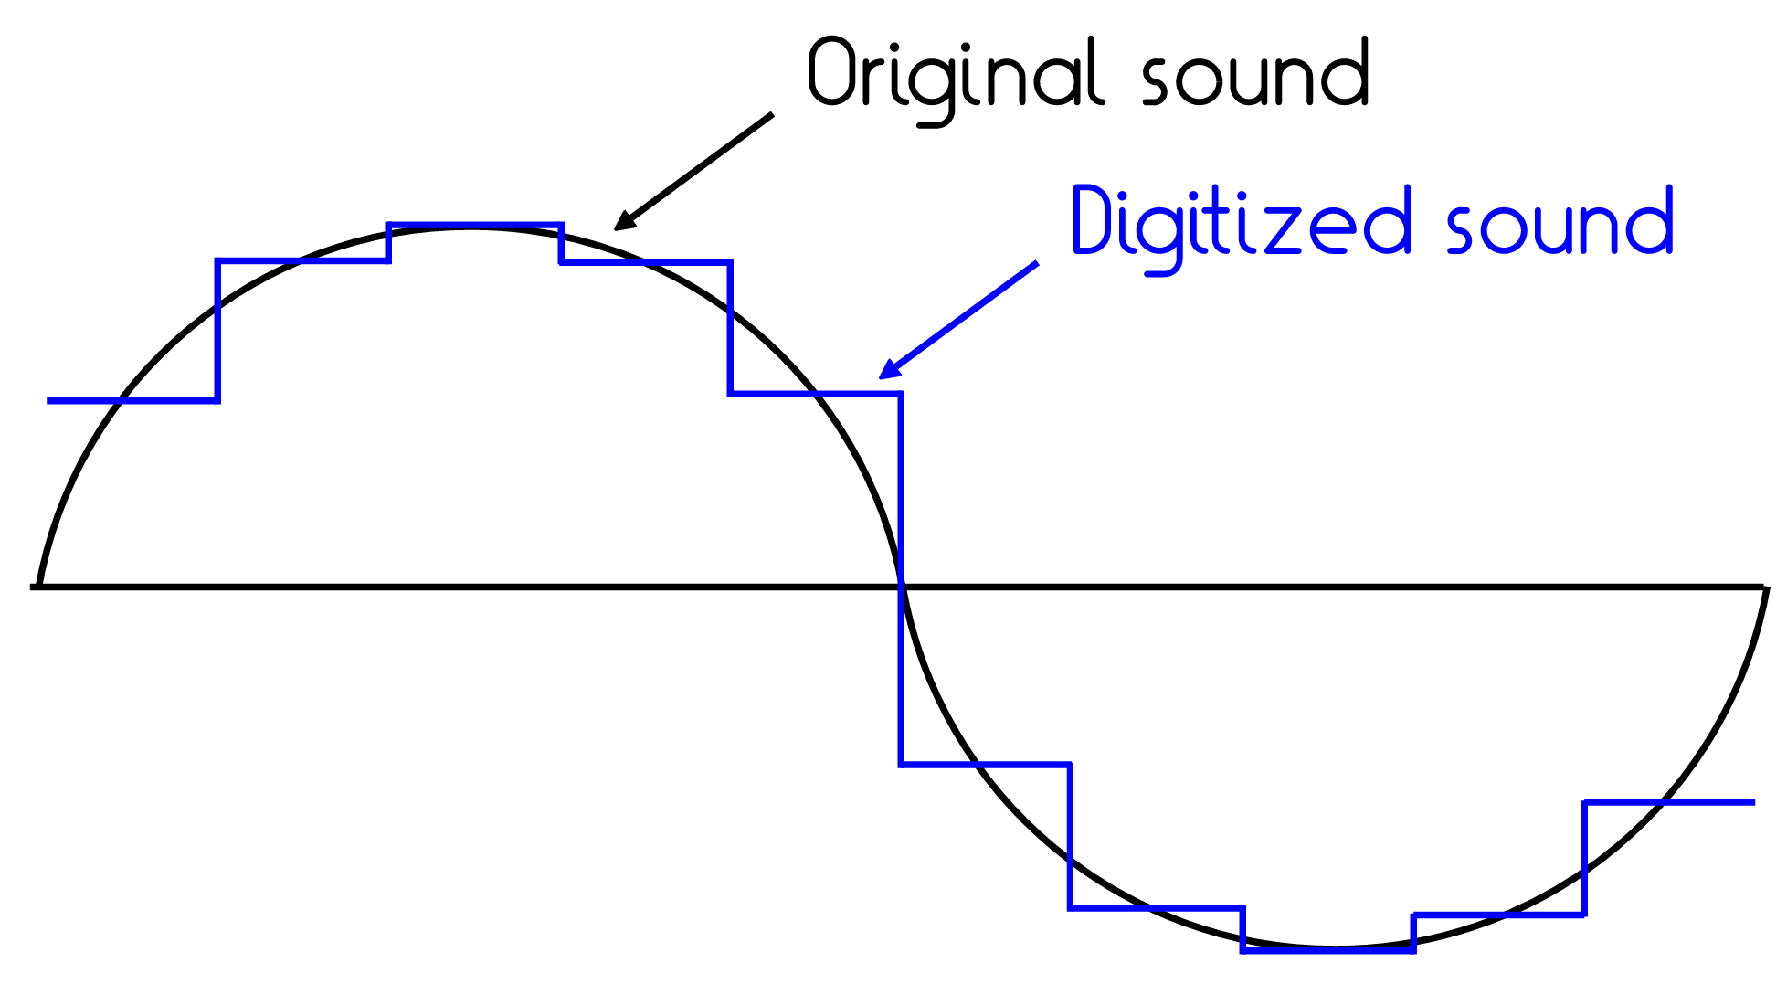
Notes:
Når man gjør lyd digitalt så må man måle hvor sterk lydbølgen - veldig ofte
Jo oftere man måler – jo høyere lydkvalitet får man

